Slide 1

第4章 XML語法檢查DTD
DTD的基礎
DTD定義文件架構
DTD定義元素的內容
DTD定義屬性清單
DTD定義實體
DTD記法宣告
DTD與名稱空間

Slide 2
什麼是DTD？
DTD是XML 1.0版規格的一部分，屬於XML文件預設的驗證機制。
DTD在XML文件扮演的角色是定義XML文件的元素架構、元素標籤和屬性。
  標籤出現的順序以及次數
  標籤中允許出現的屬性有哪些
  每一個元素所能包含的內容為何？

Slide 3
為什麼使用DTD？
XML文件是一種重要的資料交換媒介，透過DTD可以讓XML文件作為資料交換的標準。因為只需定義好標準的DTD，各公司和個人即可依DTD建立XML文件和進行驗證，換句話說，大家都可以建立標準和一致的資料來進行交換。

Slide 4
DTD
格式良好的文件並不一定是有效的（valid）文件
    如： <材料>
    <數量 單位=“盒”>1</數量>
      <數量 單位=“公克”>50</數量>
      <項目>萊姆</項目>
      </材料>
用 document schemas 來確認其正確性，才稱為有效的XML文件
  DTD
  XML Schema

Slide 5
DTD的語法
DTD語法不同於XML元素，DTD本身擁有一套專屬的定義語法，如下所示：
<!ELEMENT email (to,from,subject,body)>
<!ELEMENT to (#PCDATA)>
<!ELEMENT from (#PCDATA)>
<!ELEMENT subject (#PCDATA)>
<!ELEMENT body (#PCDATA)>
<!ATTLIST body type (text | html) #REQUIRED>

Slide 6
DTD的註解文字
DTD並沒有特殊的註解文字語法，它是直接使用XML的註解文字來說明DTD指令宣告，如下所示：
<!-- XML文件的根元素email -->
<!ELEMENT email (to,from,subject,body)>

Slide 7
XML文件內部的DTD
在XML文件使用DTD有兩種方式：第一種是直接插入XML文件之中；另一種方式是使用外部獨立的DTD檔案。
在XML文件包含DTD，其指令位置是位在XML文件開頭PI或註解文字之後，內部DTD的語法，如下所示：
  <!DOCTYPE root_node [
  ……….
  ]>

Slide 8
XML文件外部的DTD
我們也可以將DTD獨立成一個副檔名為.dtd的檔案，然後在XML文件指定使用外部DTD檔案。
在XML文件指定外部DTD檔案的語法，如下所示：
  <!DOCTYPE root_node SYSTEM "filename.dtd">
上述指令使用SYSTEM關鍵字指定XML文件使用的DTD檔案名稱filename.dtd。

Slide 9
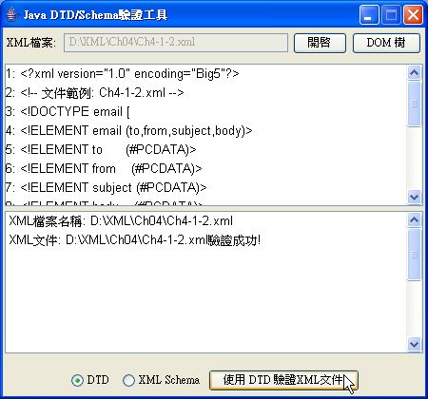
XML文件驗證工具
Java DTD/Schema驗證工具（JavaValidator）是一套Java平台的XML驗證工具，支援DTD和XML Schema驗證。

Slide 10
DTD元素宣告的語法
DTD 元素宣告其基本語法，如下所示：
  <!ELEMENT element_name (element_or_data)>
上述 DTD 的 XML 元素宣告是使用ELEMENT 指令，在 XML 文件中出現的每一個 XML 元素都需要一個相對應的ELEMENT 指令宣告。

Slide 11
定義元素順序
DTD 元素宣告可以定義 XML 文件架構，即元素是否擁有子元素的父子關係，和各子元素的出現順序。
若 XML 元素擁有多個子元素，子元素需要定義在括號中，子元素清單是使用「,」符號分隔。例如：book 元素擁有 4 個子元素，如下所示：
  <!ELEMENT book (title,author,price,year)>

Slide 12
定義元素出現次數
XML元素如果能夠重複，DTD元素宣告需要進一步使用符號來宣告元素出現的次數。例如：為了表達library中可以有很多的book，如下所示：
  <!ELEMENT library (book+)>
上述DTD宣告指出library擁有子元素book，後面的加號「+」表示最少一個。

Slide 13
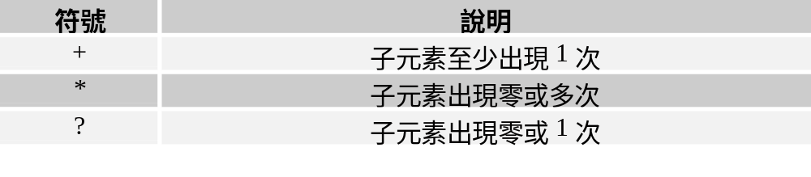
定義元素出現次數-符號
在DTD元素指令可以使用的符號說明，如下表所示：

Slide 14
定義可選擇元素
XML元素的子元素如果有多種選擇，即集合之中的多選一時，各元素名稱是使用「|」符號分隔，如下所示：
  <!ELEMENT book ((id | isbn), title,author*,price,year?)>
上述book元素的子元素id和isbn是二選一，不是id，就是isbn。
author 使用 + 較佳。
year 可有可無。

Slide 15
練習題
若 book 包含三個子元素，分別定義如下：
  (a*, b*, c*)
  (a, b, c)*
  (a | b | c)*
  請問它們的結構相同嗎？若不同，請舉例說明

Slide 16

DTD定義元素的內容
簡單內容
空內容
任何內容
混合內容

Slide 17
簡單內容
簡單內容（Simple Contents）是使用#PCDATA關鍵字來宣告，這是指元素內容是文字資料的字串，屬於剖析器需要進一步剖析的資料，大部分XML元素資料都是使用此關鍵字進行宣告，如下所示：
  <!ELEMENT channel (#PCDATA)>
上述DTD元素指令定義channel元素，其內容是簡單內容#PCDATA。

Slide 18
空內容
空內容（Empty Contents）表示XML標籤間不能有任何資料，在宣告時是使用EMPTY關鍵字，如下所示：
  <!ELEMENT banner EMPTY>
上述banner元素是一個空元素，如下所示：
  <banner/>

Slide 19
任何內容
任何內容（Any Contents）是指XML元素允許任何資料，更正確的說，元素內容可以是簡單內容、空內容、或者是已經定義的元素，如下所示：
<!ELEMENT time ANY>
上述time元素使用ANY關鍵字宣告是一個任何內容的元素，如下所示：
<time/>
<time>下午8:00</time>
<time>下午<clock>8:00</clock></time>
如果定義了 <!ELEMENT clock (#PCDATA)>
一般來說，ANY 的 element 會為驗證帶來很大的困擾。

Slide 20
混合內容
元素內容除了文字資料外，還可以包含其他XML的元素，稱為混合內容（Mixed Contents），如下所示：
<!ELEMENT channel (#PCDATA | description | title)*>
<!ELEMENT description (#PCDATA)>
<!ELEMENT title (#PCDATA)>
上述channel元素可以是文字資料，也可以是零到多個description或title子元素，如下所示：
<channel>東森
<description>娛樂台</description>-
<title>8點綜藝節目</title>
</channel>

Slide 21
DTD定義屬性清單
DTD屬性宣告的語法
屬性值的型態
屬性預設值

Slide 22
DTD屬性宣告的語法
DTD屬性宣告是使用ATTLIST指令進行宣告，其語法如下所示：
  <!ATTLIST element_name
  attr_name1 attr_type default_value
  attr_name2 attr_type default_value
  …>
上述屬性宣告的第1個參數是XML元素名稱，之後是屬性宣告。

Slide 23
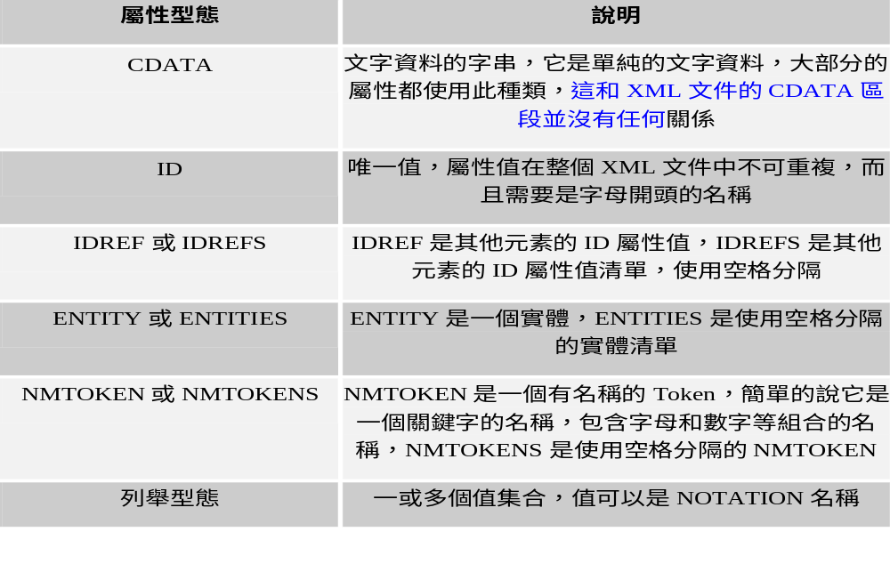
屬性值的型態
XML元素的屬性可以分為六種主要的屬性型態，如下表所示：

Slide 24
DTD屬性宣告
CDATA
  <!ATTLIST year month CDATA>
  <!ATTLIST year date CDATA>
  <!ATTLIST year month CDATA
  date CDATA>
  <year month=“3” date=“19”>2004</year>
CDATA vs. NMTOKEN
  CDATA imposes no restriction on attribute value, it may carry arbitrary character data that does not break well-formedness of document.
  The value of NMTOKEN is a valid XML name; that is, values that consist of any letters, digits or characters '_', '-', '.', ':'

Slide 25
DTD屬性宣告
NMTOKEN
  <!ATTLIST year month NTOKEN>
    <year month=“m3”>2004</year> (O)
    <year month=“March”>2004</year> (O)
    <year month=“3”>2004</year> (X)

Slide 26
DTD屬性宣告
ID
  <!ATTLIST book code ID>
  <book code=“P769”>XML</book>
IDREF
  <!ATTLIST book coderef IDREF>
  <books><book coderef=“P769”/></books>
列舉型態（Enumerated Type）
  <!ATTLIST book type (文藝 | 科幻)>
  <book type=“文藝”>XML</book>
ENTITY/ENTITIES 晚一點說明

Slide 27
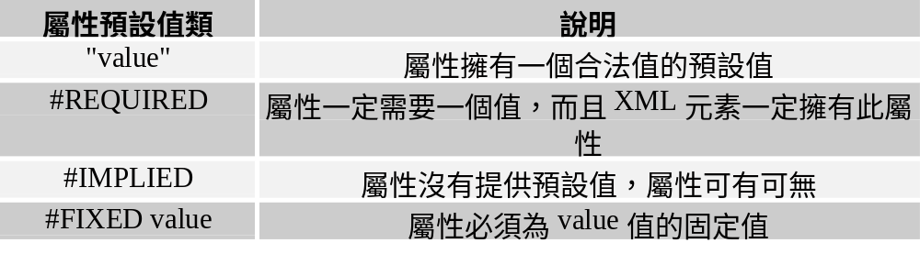
屬性預設值
XML元素的屬性預設值是指屬性值是否一定要出現或只是選項，其值是否為固定值。屬性預設值可以分為四種，如下表所示：

Slide 28
屬性預設值
Default
  <!ATTLIST year month CDATA “01”>
  <!ATTLIST book catalog (lang | web) “lang”>
#REQUIRED
  <!ATTLIST book code ID #REQUIRED>
#IMPLIED
  <!ATTLIST author type CDATA #IMPLIED>
#FIXED
  <!ATTLIST year date CDATA #FIXED “01”>

Slide 29
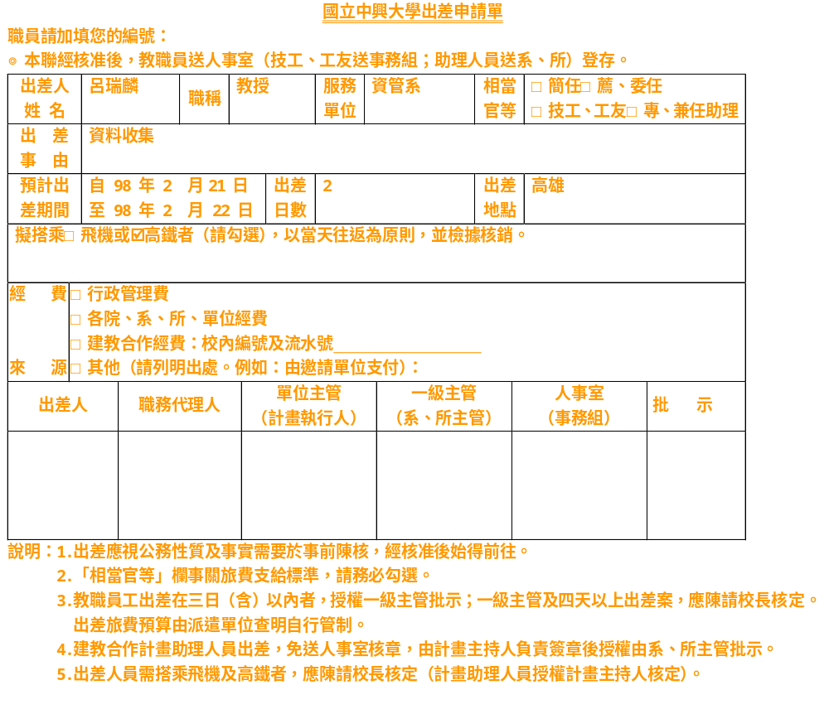
練習題(DTD)

Slide 30
DTD定義實體
定義內部實體
定義外部實體
定義參數實體

Slide 31
DTD定義實體
「實體」（Entities）類似程式語言中的常數，可以用來定義一些重複和常用的文字內容，或是一些常常需要更動的文字內容。

Slide 32
<?xml version="1.0" ?>
<!DOCTYPE PurchaseOrder [
<!ELEMENT PurchaseOrder (Customer,Supplier,Order)>
<!ELEMENT Customer (Name,Address*)>
<!ELEMENT Supplier (Name,Address*)>
<!ELEMENT Order (Item+)>
<!ELEMENT Name (#PCDATA)>
<!ELEMENT Item (#PCDATA)>
<!ELEMENT Address (#PCDATA)>
<!ENTITY ctp "Cambridge Technology Partners">
<!ATTLIST Customer uid ID #REQUIRED >
<!ATTLIST Order cid IDREF #REQUIRED >
]>
<PurchaseOrder>
<Customer uid="C0023416">
<Name>&ctp;</Name>
<Address>304 Vassar St.,Cambridge,MA</Address>
</Customer>
<Supplier>
<Name>Computer And Printer Paradise</Name>
<Address>45 Seabreeze Dr., Miami, FL</Address>
</Supplier >
<Order cid="C0023416">
<Item>A brown hat</Item>
</Order>
</PurchaseOrder>

Slide 33
定義內部實體-語法
「內部實體」（Internal Entities）結合一個名稱和文字字串。內部實體的語法，如下所示：
<!ENTITY entity_name entity_value>
上述實體宣告是使用ENTITY指令，其參數的說明，如下所示：
  entity_name：實體名稱。
  entity_value：實體的內容，就是一個可以剖析的文字內容。

Slide 34
定義內部實體-範例
例如：在XML文件的內部DTD定義名為writer的內部實體，如下所示：
<!ENTITY writer "陳會安">
上述內部實體宣告writer代表筆者姓名。在XML文件使用實體稱為「實體參考」（Entity Reference），這是以「&」開頭和「;」結尾，中間就是宣告的實體名稱，如下所示：
<author>&writer;</author>

Slide 35
定義外部實體-語法
「外部實體」（External Entities）參考的是一個外部檔案，可以使用文字或二進位檔案。文字檔案可以直接插入檔案內容。外部實體的語法，如下所示：
<!ENTITY entity_name SYSTEM url_uri>
上述實體宣告使用關鍵字SYSTEM宣告外部實體entity_name。

Slide 36
定義外部實體-範例
例如：在XML文件的DTD定義名為writer的外部實體，如下所示：
<!ENTITY writer SYSTEM “book.txt">
上述外部實體宣告writer代表book.txt檔案。現在我們可以在XML元素使用實體參考來參考外部實體，如下所示：
<author>&writer;</author>
可以利用 IE 來看結果喔！

Slide 37
DTD屬性宣告
ENTITY
  <!ENTITY march SYSTEM “march.jpg”>
  <!ATTLIST year month ENTITY>
  <year month=“march”>2004</year> (O)
  <year month=“m3”>2004</year> (X)

Slide 38
定義外部實體-語法
外部實體如果是二進位檔案，XML剖析器通常無法處理。其語法如下所示：
<!ENTITY entity_name SYSTEM url_uri NDATA notation_name>
  Notation_name either describes the data format of the referenced file or references a program to be used to parse the file. The NOTATION statement (elsewhere in the DTD) is used to set the notation for the notation keyword.
  ex. <!ENTITY march SYSTEM “march.jpg” NDATA jpeg>

Slide 39
DTD記法宣告
「記法宣告」（Notation Declaration）可以宣告外部非XML資料，特別是指二進位檔案，以便XML應用程式知道如何處理外部資料。記法宣告的語法，如下所示：
<!NOTATION notation_name SYSTEM uri>
<!NOTATION name PUBLIC public_ID>
<!NOTATION name PUBLIC public_ID uri>
  Broadly speaking SYSTEM identifiers define an actual resource that is retrieved, or dereferenced to retrieve, the entity in question. A PUBLIC identifier simply gives a name for the required resource. It says nothing about where that resource may be dereferenced. (SYSTEM → URL; PUBLIC → URN)
  For <!ENTITY march SYSTEM “march.jpg” NDATA jpeg>
  <!NOTATION jpeg SYSTEM “image/jpeg”>

Slide 40
DTD記法宣告
  It is standard practice within W3C standards to forego the use of the PUBLIC identifier in favor of 'well known' SYSTEM identifiers.
  Here is an example of a DTD containing both public and system identifiers:
    <!DOCTYPE html PUBLIC "-//W3C//DTD XHTML 1.0 Transitional//EN" "http://www.w3.org/TR/xhtml1/DTD/xhtml1-transitional.dtd">

Slide 41
定義外部實體-範例
例如：外部實體是一個二進位檔（即不被 parsed），如下所示：
<!ENTITY logo SYSTEM “nchu.jpg“ NDATA jpeg>
現在我們需要 NOTATION 語法來描述處理 jpeg的圖片檔案，如下所示：
<!NOTATION jpeg SYSTEM “xjpeg.exe”> 或者
<!NOTATION jpeg SYSTEM “image/jpeg”>

Slide 42
定義參數實體-語法
「參數實體」（Parameter Entities）定義的實體只能在DTD指令使用，其主要的目的是簡化DTD宣告。參數實體的語法，如下所示：
<!ENTITY % entity_name entity_value>
上述實體宣告的實體名稱前，使用「%」符號表示是參數實體，其參數的說明，如下所示：
  entity_name：實體名稱。
  entity_value：實體內容，通常為DTD語法或部分的宣告文字。

Slide 43
定義參數實體-使用
在DTD使用參數實體是使用「%」開頭，「;」結尾，中間是實體名稱，如下所示：
%entity_name;
參數實體主要是用來簡化DTD宣告，在使用上和內部DTD和外部DTD並不相同。
  <!ENTITY % p “(#PCDATA)”>
  <!ELEMENT title %p;>
  <!ELEMENT author %p;>

Slide 44
DTD與名稱空間
實在不知道作者要傳達什麼？
  有興趣的人，請看 XML Namespaces and DTD in XML Namespaces FAQ.
原因
  XML namespace declarations do not apply to DTDs
  In DTD, the name foo:A, foo is not treated as a namespace prefix, the colon is not treated as separating a prefix from a local name, and A is not treated as a local name. The name foo:A is treated simply as the name foo:A.

Slide 45
練習題
請問如果mp3元素擁有item_no、model、price、和memory的子元素，item_no 和 model 只出現一次、price 為零到一次，memory 是零到多次，請寫出mp3u元素的DTD宣告，並定義出一到多筆的mp3的資料。
  經過與使用者的討論後，我們發現還有下列需求：price 的可以有幣別的屬性，如果使用者沒有特別要求，則預設為 NT
  memory 有一定要有單位大小屬性，其單位只能是 KB、MB、或者 GB。
  因為 model 中經常會出現 usb-mp3- 的字，為了簡便，請定義一個名為 name 的內部實體。

Slide 46
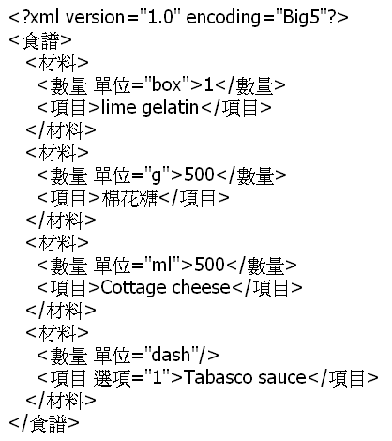
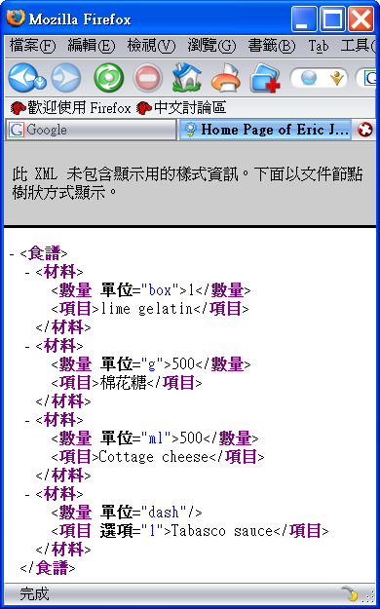
範例

Slide 47
DTD
DTD 的宣告
<!ELEMENT 食譜 (材料)*>
<!ELEMENT 材料 (數量, 項目)>
<!ELEMENT 數量 (#PCDATA)>
<!ATTLIST 數量 單位 CDATA #REQUIRED>
<!ELEMENT 項目 (#PCDATA)>
<!ATTLIST 項目 選項 CDATA "0">
  Content specs: EMPTY, ANY
  Attribute types (ex. CDATA) or a list of allowed values (small | medium | large)
  “0”: default value

Slide 48
DTD
DTD 的宣告
<!ATTLIST 數量 單位 CDATA #REQUIRED>
  Default Constraints
    #REQUIRED: 必要的
    #IMPLIED: 任意的
    #FIXED: 必要的且屬性值是固定的
  Examples
    <!ATTLIST 數量 單位 CDATA #IMPLIED>
    <!ATTLIST 數量 單位 (Box | Kg) #IMPLIED>
    <!ATTLIST 數量 單位 (Box | Kg) #REQUIRED “Box”>
    <!ATTLIST 數量 size CDATA #FIXED “Large”>

Slide 49
DTD
Internal DTD declaration
<?xml version=“1.0” encoding=“Big5”?>
<!DOCTYPE食譜 [
<!ELEMENT 食譜 (材料)*>
<!ELEMENT 材料 (數量, 項目)>
…….]>
<食譜>………</食譜>
External DTD declaration
<?xml version=“1.0” encoding=“Big5”?>
<!DOCTYPE 食譜 SYSTEM “recipe.dtd”>
<食譜>………</食譜>

Slide 50
DTD
Mixed DTD declaration
<?xml version=“1.0” encoding=“Big5”?>
<!DOCTYPE 食譜 SYSTEM “recipe.dtd” [
<!ATTLIST 數量 單位 (box | g | dash | ml) #REQUIRED “Box”>]>
<食譜>………</食譜>

